Slide 1

Criação de um pipeline de dados automatizado
Gustavo Paulino
Engenheiro de dados

Slide 2
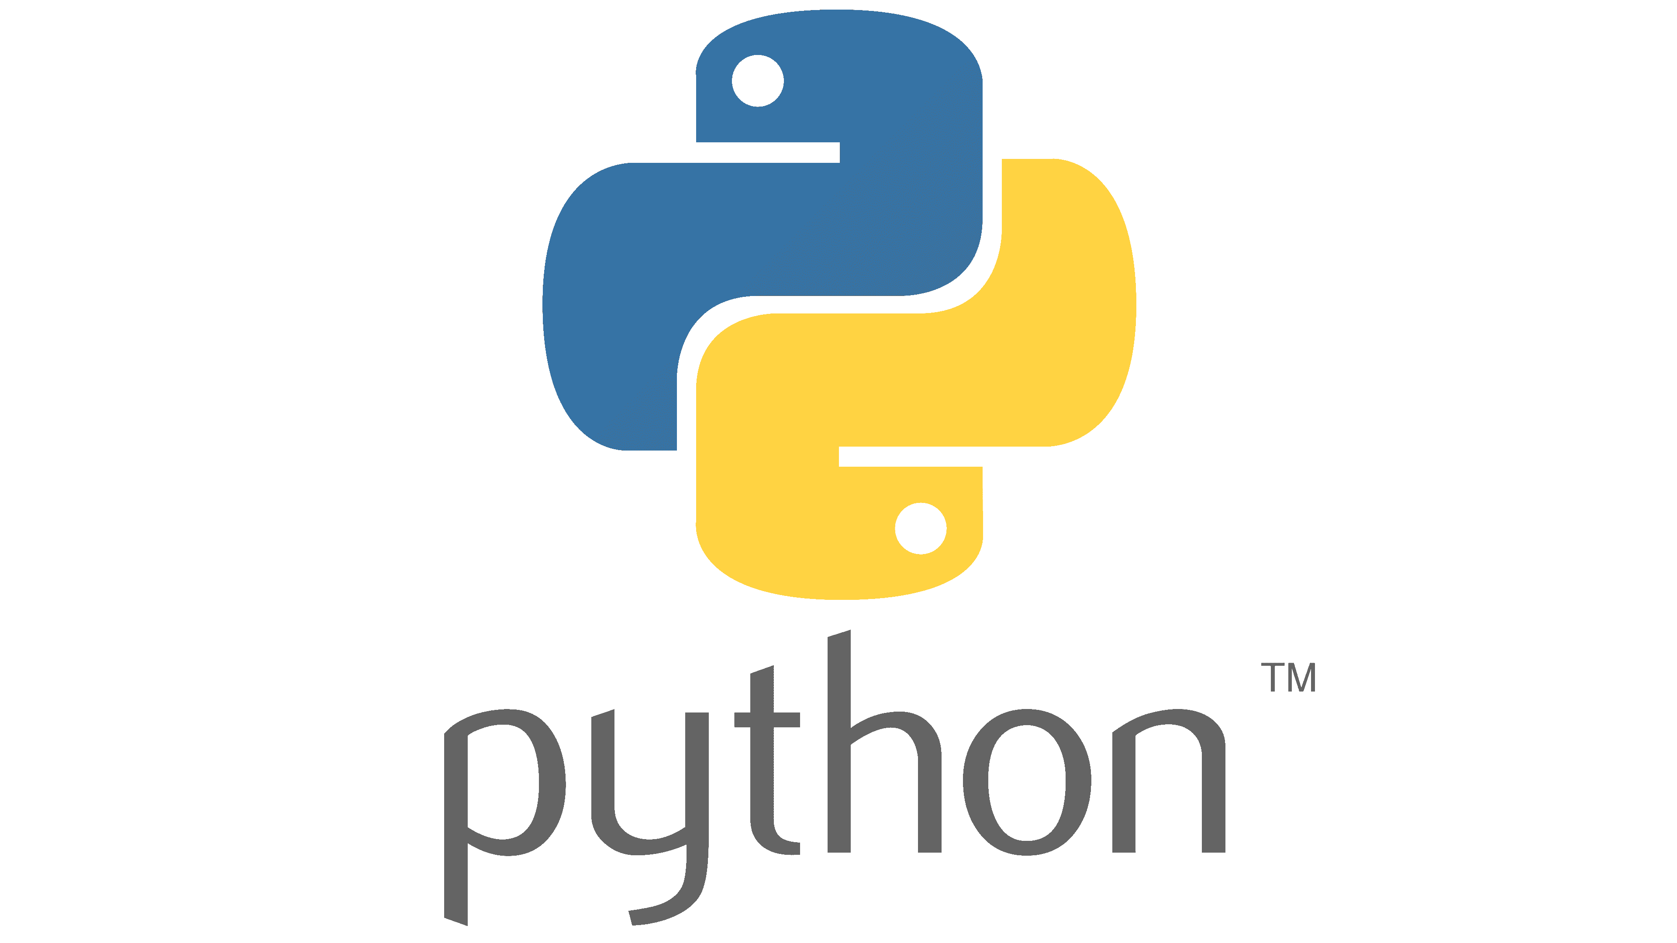


Tecnologias utilizadas
Foi a linguagem utilizada para o desenvolvimento do pipeline, principalmente na etapa de importação dos dados, manipulações e criação do data quality. O pandas foi a principal biblioteca para realizar essas etapas.
Airflow foi utilizado para fazer a orquestração do pipeline, realizando o agendamento diário do processo, tornando o processo totalmente automatizado e com monitoramento de logs (caso de algum erro) pela própria interface do Airflow.
Docker foi utilizado para facilitar a estrutura do projeto, tornando replicável em qualquer ambiente. Foi criado um container para rodar o Airflow e todos os serviços necessários.

Slide 3
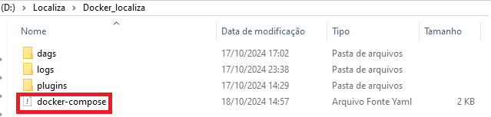
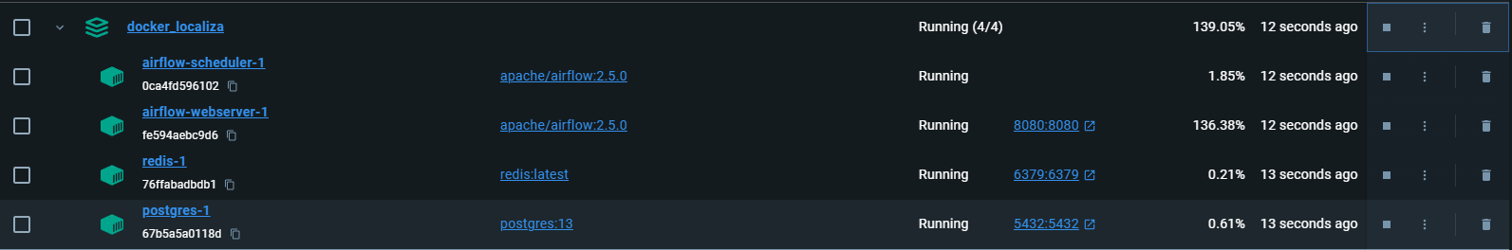
Execução do processo
Após a criação do arquivo Docker-composse.yml é necessário executa-lo onde ele está salvo. No meu caso foi na pasta D:\Localiza\Docker_localiza
Para executar o arquivo, precisamos acessar o CMD e entrar na pasta do arquivo (pelo cmd) e por fim executar o comando docker-composse up –build. Assim, o container é criado com todas as imagens, principalmente do airflow

Slide 4
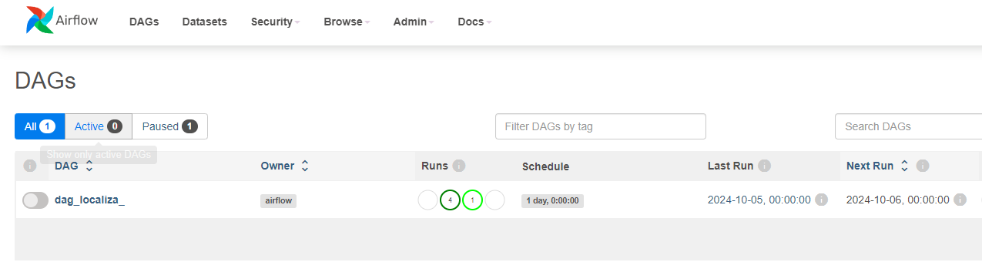
Execução do processo
Acessamos o Airflow-webserver-1 através da conexão com a porta 8080:8080
(http://localhost:8080)
Podemos ver que a DAG está criada, e assim que ligar a dag, se inicia o processo do pipeline. Essa dag está configurada para rodar diariamente. Onde está o numero ‘4’ com a cor verde escuro indica que o processo rodou 4x com sucesso. E onde está com o numero ‘1’ com a cor verde claro indica que está rodando o processo novamente.

Slide 5
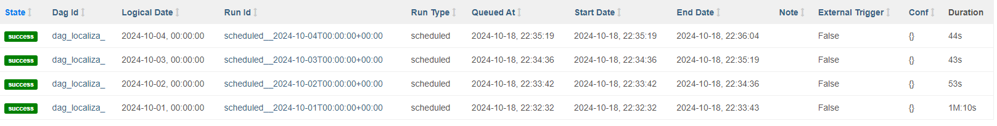
Execução do processo
Logs de execução:
No campo ‘Logical Date’ evidência que o processo roda diariamente.

Slide 6
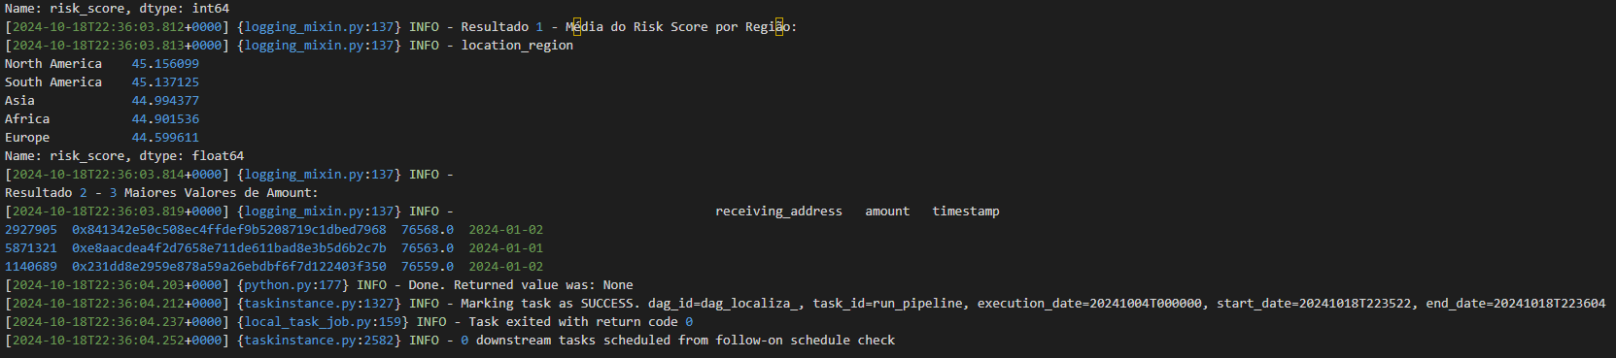
Execução do processo
Resultado final:

